Slide 1
交互技术基础
第5章 界面设计

Slide 2
本章目标
如何以用户为中心设计交互界面
界面设计遵循什么原则？
如何理解你的用户？
如何设计开发流程？
如何分析和表示开发任务？
怎么做到以用户为中心？

Slide 3
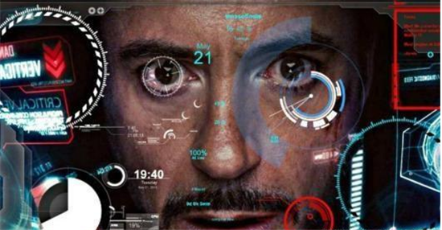
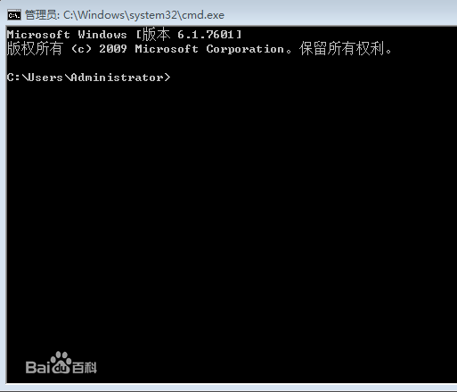
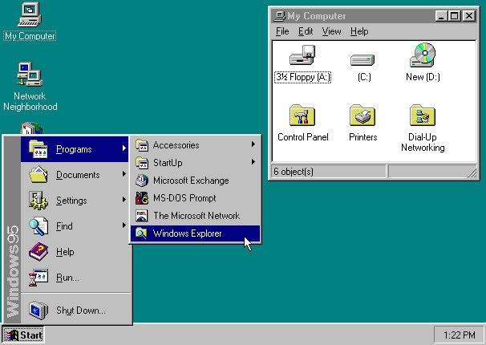
界面设计原则
多通道界面
综合采用视觉、语音、手势等交互通道、设备和技术
用户界面分类
命令行界面，图形界面，多通道界面
主流
命令行界面
人用手操作键盘，输入数据和命令；输出只能为静态文本字符
图形界面
基于鼠标和图形方式；引入了图标、按钮和滚动条技术

Slide 4
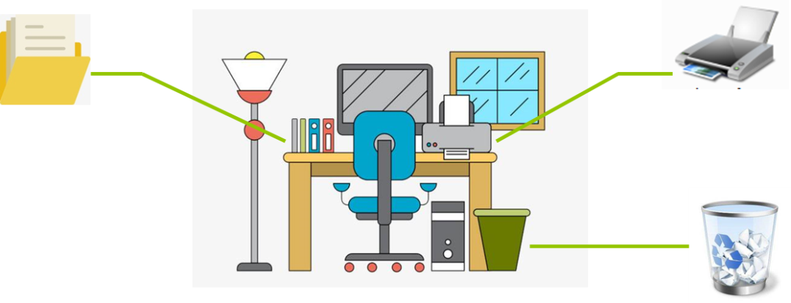
界面设计原则
图形用户界面的主要思想：
（1）桌面隐喻
在用户界面中用人们熟悉的桌面上的图例清楚地表示计算机可以处理的能力
（2）所见即所得（WYSIWYG）
显示的用户交互行为与应用程序最终产生的结果是一致的
（3）直接操纵
把操作的对象、属性、关系显式地表示出来，用光笔、鼠标、触摸屏或数据手套等指点设备直接从屏幕上获取形象化命令与数据的过程

Slide 5





桌面隐喻
隐喻的表现方式：静态图标、动画和视频
主流的图形用户操作系统大多采用静态图标的方式

Slide 6
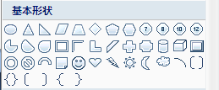
桌面隐喻
隐喻的分类：
（1）直接隐喻：隐喻本身就带有操纵的对象
如Word绘图工具中的图标，每种图标分别代表不同的图形绘制操作

Slide 7
桌面隐喻
隐喻的分类：
（2）工具隐喻：代表所使用的工具
如用磁盘图标隐喻存盘操作、用打印机图标隐喻打印操作等
（3）过程隐喻：通过描述操作的过程来暗示该操作
如Word中的撤销和恢复图标
存盘操作
撤销和恢复操作
打印操作

Slide 8
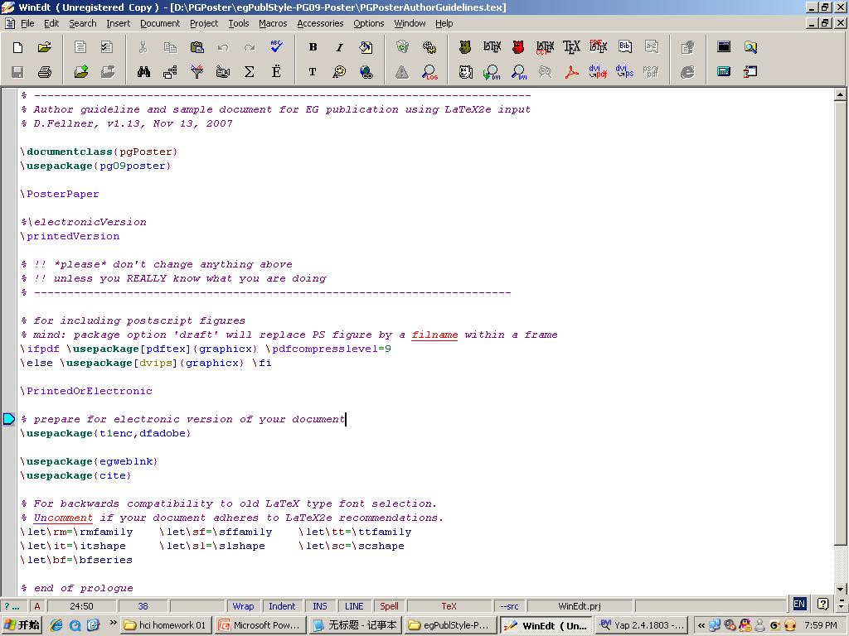
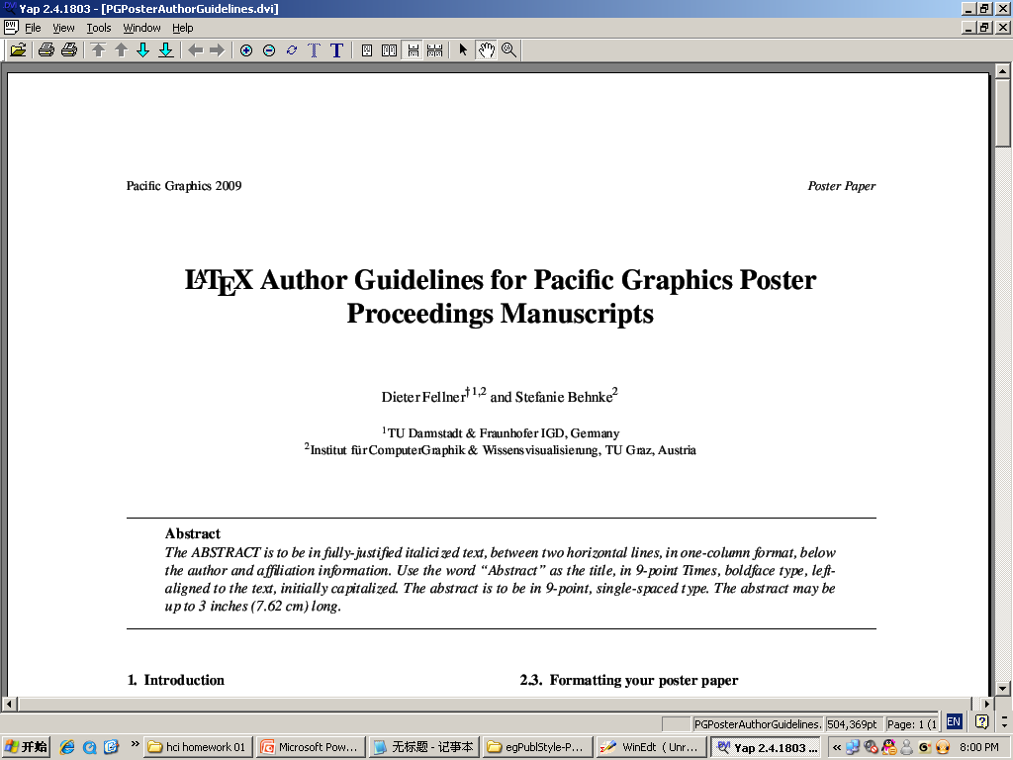
所见即所得（WYSIWYG）
“所见即所得”保证文本打印出来后与屏幕显示一致（打印预览），在大多数图形软件和文本编辑软件中都具备
VS
Latex编辑器，只能看到文本的控制代码，缺乏直观
Word或PDF，能直观看到打印后的效果

Slide 9
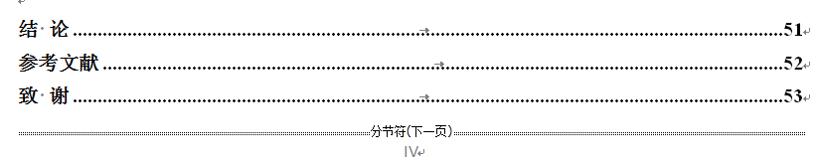
所见即所得（WYSIWYG）
弊端
（1）如果屏幕的空间或颜色的配置方案与硬件设备所提供的配置不一样，在两者之间就很难产生正确的匹配（有色差）
（2）文本处理器都提供了定义章、节、小节等的标记，这些标记显式地标明了对象的属性，但并不是用户最终输出结果的一部分
回车符
Tab符
分页符

Slide 10
直接操纵
通过指点设备实现对命令或数据的可视化操作
四个特点：
（1）直接操纵的对象是动作或数据的形象隐喻
与现实生活中的动作相似，如扔垃圾动作

Slide 11
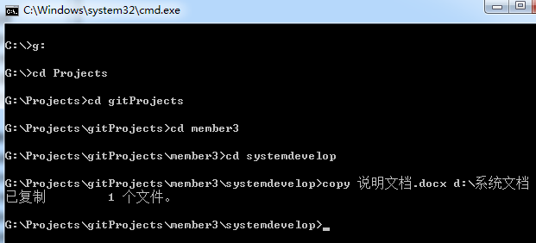
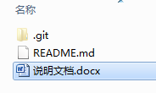
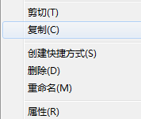
直接操纵
通过指点设备实现对命令或数据的可视化操作
四个特点：
（2）用指点和选择代替键盘输入
复制文件操作时，用菜单和选择的方式代替命令行界面中的命令
代替

Slide 12
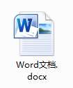

直接操纵
通过指点设备实现对命令或数据的可视化操作
四个特点：
（3）操作结果立即可见
如强制修改文件类型
修改其扩展名为xlsx后

Slide 13
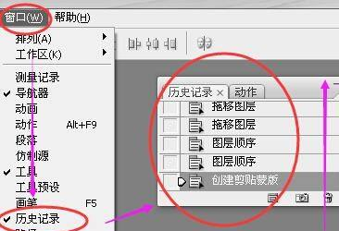
直接操纵
通过指点设备实现对命令或数据的可视化操作
四个特点：
（4）支持逆向操作
操作出错时，允许用户回退至操作前的若干步状态，如WORD中的撤回，PS中的历史

Slide 14
直接操纵
优点：
借助物理的、空间的或形象的表示，而不是单纯的文字或数字的表示。依赖于视觉和手动控制的参与，可以直接操作，有利于解决问题和进行学习
缺点：
不具备命令语言界面的某些优点
例如从用户界面设计者角度看，设计图形比较繁琐，需进行大量的测试和实验。
表示复杂语义、抽象语义比较困难

Slide 15
图形用户界面设计的一般原则
（1）界面要具有一致性
在同一用户界面中，所有的菜单选择、命令输入、数据显示和其他功能应保持风格的一致性
（2）常用操作要有快捷方式（Ctrl+c, Ctrl+v）
不仅会提高用户的工作效率，还使界面在功能实现上简洁而高效
（3）提供简单的错误处理（关闭未保存的文件）
在出现错误时，系统应该能检测出错误，并且提供简单和容易理解的错误处理功能
（4）对操作人员的重要操作要有信息反馈 (帮助)
对不常用操作、至关重要操作要有信息反馈

Slide 16
图形用户界面设计的一般原则
（5）操作可逆（撤销，历史）
对大多数动作应允许恢复(UNDO)，对用户出错采取比较宽容的态度
（6）设计良好的联机帮助
人机界面应该提供上下文敏感的求助系统，让用户及时获得帮助，尽量用简短的动词和动词短语提示命令
（7）合理划分并高效地使用显示屏幕（并排查看）
只显示与上下文有关的信息，允许用户对可视环境进行维护，如放大、缩小窗口；用窗口分隔不同种类的信息，只显示有意义的出错信息

Slide 17

理解用户
我在干啥？
我是谁？
我在哪？
用户是谁？
使用某种产品（你开发的交互系统）的人
两层含义：
（1）用户是人类的一部分（是人，不是猫狗）
（2）用户是产品的使用者（给你钱的人，老板）

Slide 18
理解用户
衡量一个设计是否以用户为中心的关键点是：产品是否强调产品的最终使用者（用户）与产品之间的交互质量
交互质量的三方面特性：
（1）有效性（有没有用）
（2）效率（有多大作用）
（3）主观满意度（有多好用）
还包括易学程度、吸引程度、整体心理感受等

Slide 19
理解用户
以用户为中心设计的宗旨
void 设计和测试( 用户 )
{
while( 用户不满意 )
{
用户提出需求和反馈信息;
改进设计;
}
}
系统设计和测试过程要有用户参与
直到用户满意为止
根据用户的反馈不断改进设计

Slide 20

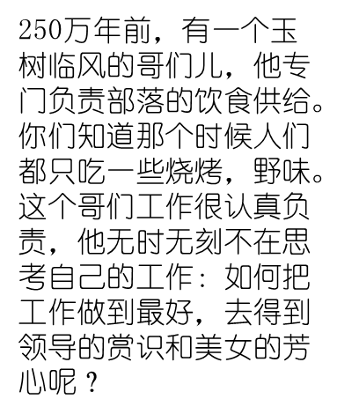
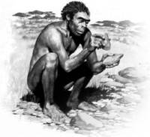
用户体验
一个关于原始人用户体验的故事

Slide 21
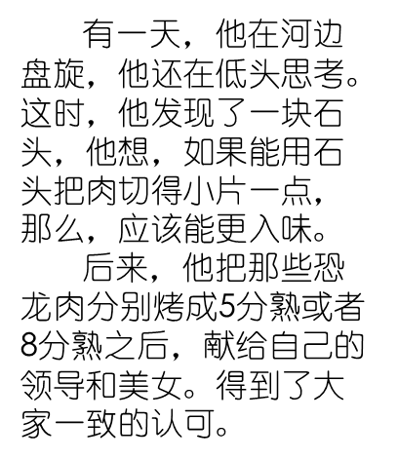
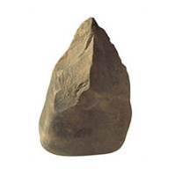
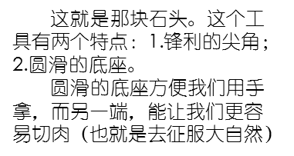
用户体验
一个关于原始人用户体验的故事

Slide 22
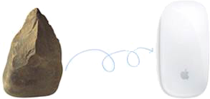
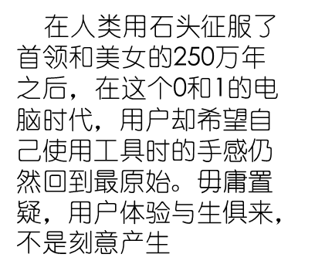
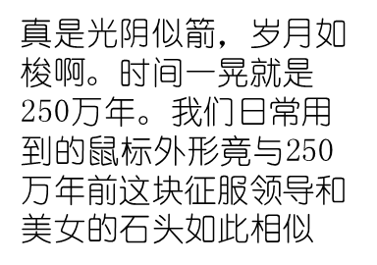

用户体验
一个巧合的玩笑

Slide 23
用户体验
（User Experience，UX）通常是指用户在使用产品或系统时的全面体验和满意度
品牌
使用性
用户体验由四个相互依存的元素构成
功能性
内容

Slide 24
用户体验
用户体验更多的是一个“迭代”的开发过程
影响用户体验的因素：
（1）现有技术上的限制，使得设计人员必须优先在相对固定的UI框架内进行设计；
（2）设计的创新，在用户的接受程度上也存在一定的风险；
（3）开发进度表，也会给这样一种具有艺术性的工作带来压力；
（4）设计人员很容易认为他们了解用户需要，但实际情况常常不是这样
开发一个版本
用户反馈意见
优化

Slide 25




用户的区别
偶然型用户：既没有计算机应用领域的专业知识，也缺少计算机系统基本知识的用户
生疏型用户：常使用计算机系统，对计算机的性能及操作使用有一定程度的理解和经验。但对新使用的计算机系统缺乏了解，不太熟悉
熟练型用户：这类用户一般是专业技术人员，他们对需要计算机完成的工作任务有清楚地了解，对计算机系统也有相当多的知识和经验，并且能熟练地操作、使用
专家型用户：对需要计算机完成的工作任务和计算机系统都很精通的，通常是计算机专业用户，称为专家型用户

Slide 26
计算机领域经验和问题领域经验的区别
计算机经验：对计算机技术的了解程度，顶级经验者称为计算机专家（比尔盖茨）
领域经验：对某个领域的业务或流程的了解程度，顶级经验者称为领域专家（巴菲特）
拥有不同经验构成的用户其要求的交互界面区别很大

Slide 27
用户交互分析
产品策略分析
确定产品的设计方向和预期目标，特别是要了解用户对设计产品的期望是什么
同类型产品的竞争特点，包括正面的体验和负面的体验，从而得出产品交互设计的策略
用户分析
深入而明确的了解产品的目标用户(如特定年龄区间、特殊的文化背景、职业特征、计算机使用经验、同类产品使用经验、爱好等等)，并找到典型用户

Slide 28
用户交互分析
用户交互特性分析
通过对目标用户群的交互挖掘，得出准确、具体的用户特征，从而可以进行有的放矢地设计

Slide 29



设计流程
用户的观察和分析
实施
设计

Slide 30
设计流程
用户的观察和分析
通过观察用户是如何理解内容和组织信息，可以帮助我们在进行交互设计时更合理地组织信息
（1）情境访谈：走进用户的现实环境，尽量了解你的用户的工作方式、生活环境等情况
（2）焦点小组：组织一组用户进行讨论，让你更了解用户的理解、想法、态度和需求
（3）单独访谈：一对一的用户讨论，让你了解某个用户是如何工作，使你知道用户的感受、想要什么及其经历等

Slide 31
设计流程
设计
对观察用户得到的背景素材进行分析，与用户一起进行原型的开发
对象抽象模型：将用户分析的结果按照讨论的对象进行分类整理，并且以各种图示的方法描述其属性、行为和关系
对象抽象模型可转化为不同程度的用户视图（原型）
（1）低真视图：比较抽象的视图有利于进行逻辑分析
（2） 高真视图：比较具体的视图更接近于人机界面的最终表达

Slide 32
设计流程
实施
设计师对高真设计原型进行最后的调整，并且撰写产品的设计风格标准（Style Guide），产品各个部分风格的一致性由该标准保证
产品实施或投入市场后，面向用户的设计并没有结束，而是要进一步的搜集用户的评价和建议，以利于下一代产品的开发和研制

Slide 33
任务分析
任务分析是交互设计至关重要的环节
分析用户的行为，理解用户在任务中的交互顺序、协作关系、工序约束等，有助于从用户那里理解和获取用户的思维模式
描述用户行为的工具有很多，目前经常提到的是通用标识语言UML（Unified Markup Language

Slide 34
UML2.0的10种图示
名 称 | 视 图 | 主 要 符 号
组合结构图 | 表现结构(架构)性需求，主要包括Part、Port、接口和链接(Link) | Part、Port、接口、链接关系
用例图 | 表现功能需求，主要包括用例和参与者 | 用例、参与者、关联关系
类图 | 表现静态结构，主要包括一群类及其间的静态关系 | 类、关联关系、泛化关系
序列图 | 表现一群对象依序传送消息的交互状况 | 对象、消息、活动期
对象图 | 表现某时刻下的数据结构，主要包括一群对象及其间拥有的数据数值 | 对象、链接、消息
协作图 | 表现一群有链接的对象传送消息的交互状况 | 对象、链接
状态图 | 表现某种对象的行为，主要呈现一堆状态因事件而转换的状况 | 状态、事件、转换、动作
活动图 | 表现一段自动转换的活动流程，主要包括一堆活动及其间的自动转换线 | 活动、转换、分叉、接合
组件图 | 表现一群组件及其间的依赖关系 | 组件、接口、依赖关系、实现关系
部署图 | 表现一堆设备及其间的依赖关系 | 节点、组件、依赖关系

Slide 35
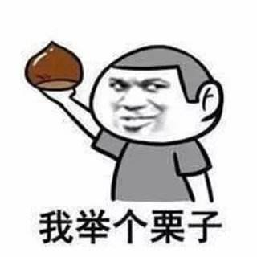
图书馆管理系统
一切从读者提出想要借书开始……
读者在系统界面中输入关键字查询图书；
系统列出可借用的图书供读者选择；
如果读者选定了图书，系统提示读者输入借书证号和密码；
如果最后读者确定借阅关系，系统处理并通知读者借书成功，并给读者一个确认；
当确认信息出现时，整个图书借阅的交互过程就结束了

Slide 36
使用行为分析
理解系统中每个参与者及其所需完成的任务
三种参与者：读者（借阅者）、图书管理员、系统管理员
用用例图来描述三种参与者的行为

Slide 37
读者使用图书馆管理系统的用例

Slide 38
图书管理员处理借书、还书的用例

Slide 39
系统管理员进行系统维护的用例

Slide 40
顺序分析
描述每个使用行为各步骤的先后顺序关系，一般使用序列图来描述

Slide 41
读者借书时序图

Slide 42
协作关系分析

